Slide 2
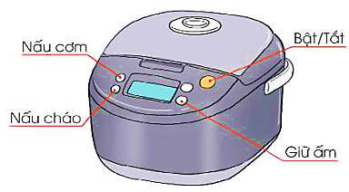
ĐỌC MỞ RỘNG
1. Tìm đọc sách, báo hoặc bản hướng dẫn sử dụng một đồ dùng trong gia đình (ti vi, máy tính, điện thoại,…)

Slide 3
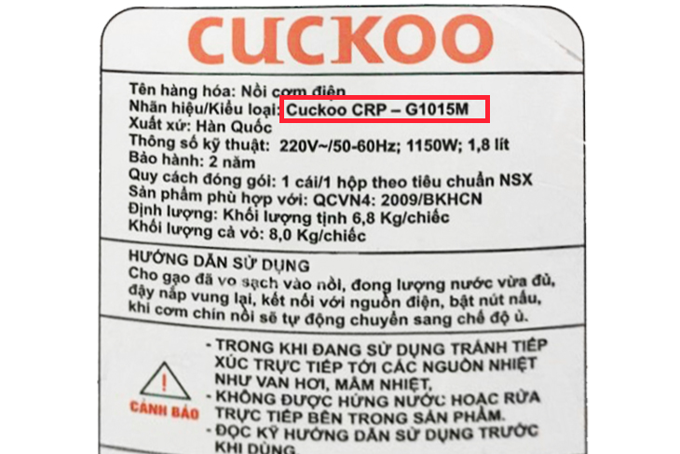

Slide 4
2. Trao đổi với các bạn một số điều em mới đọc được.

